Slide 1


Algoritmusok és adatszerkezetek I.
2. Előadás
Láncolás, egyirányú listák. Sor megvalósítása listával. Kétirányú listák.

Slide 2
Lineáris adatszerkezetek
            Tömbök vs. Listák
MT(beszúrás / törlés adott pozícióra): Θ(n) Θ(1)
MT(egy elemének elérése): Θ(1) Θ(n)
Láncolt listák (Linked Lists) fajtái
Egyirányú – kétirányú
  Mozgás: csak a lista elejétől vs vissza felé is (több memória, utasítás)
Fejelemes- fejelem nélküli

Slide 3




Egyirányú listák (one-way or singly linked lists)
Egyszerű egyirányú listák (S1L = Simple One-way List)
Fejelemes egyirányú listák (H1L = One-way List with Header node)
Végelemes egyirányú listák
Ciklikus egyirányú listák

Slide 4
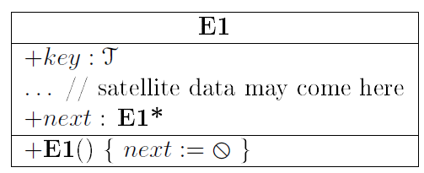
Egyirányú listák elemeinek osztálya
p : E1* - pointer:
  E1 típusú objektum címét tartalmazhatja (vagy )
  A mutatott objektum: *p
    Mezői (adattagjai):
      (*p).key / p->key
      (*p).next / p->next

Slide 5

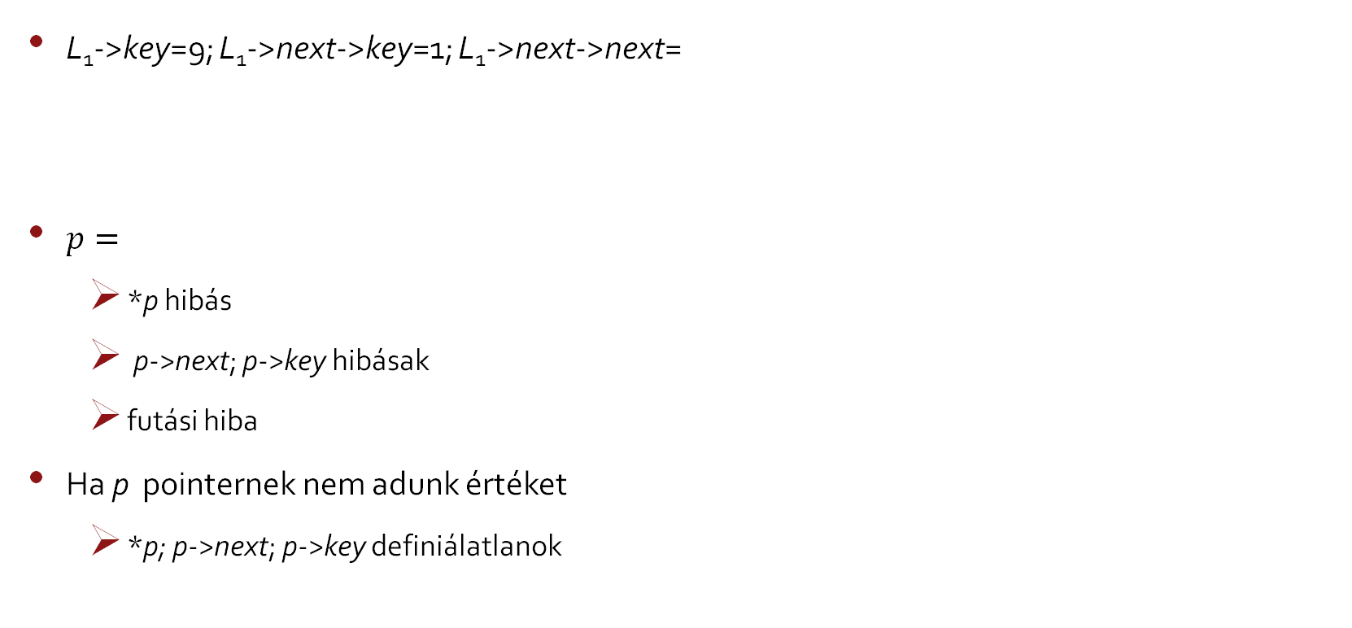
Egyszerű egyirányú listák (S1L = Simple 1-way List)
L₁->key=9; L₁->next->key=1; L₁->next->next=
$p=$
  *p hibás
  p->next; p->key hibásak
  futási hiba
Ha p pointernek nem adunk értéket
  *p; p->next; p->key definiálatlanok

Slide 6
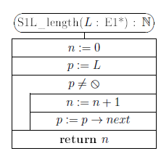
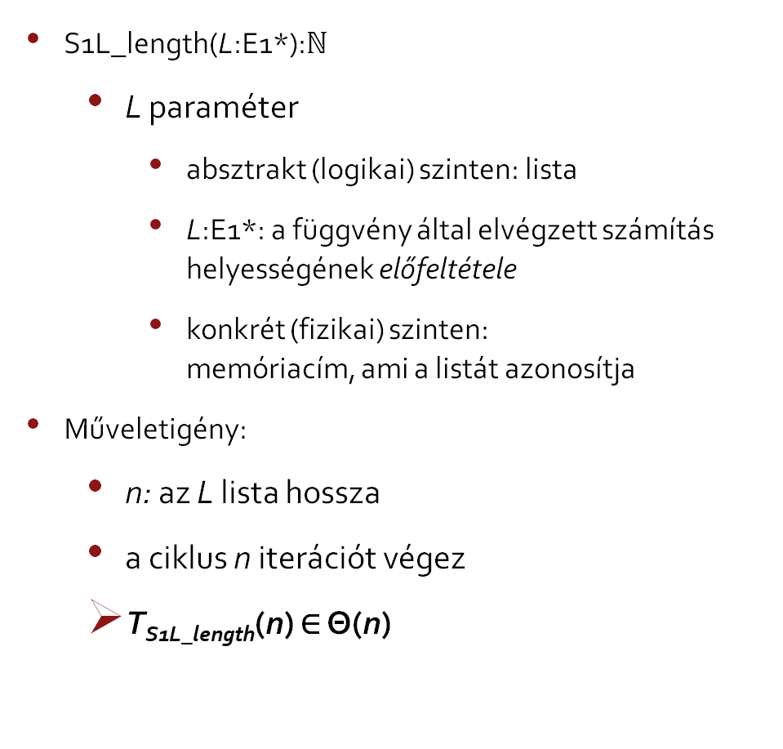
Példa: egyszerű egyirányú lista (S1L) hossza
S1L_length(L:E1*):$ℕ$
  L paraméter
    absztrakt (logikai) szinten: lista
    L:E1*: a függvény által elvégzett számítás helyességének előfeltétele
    konkrét (fizikai) szinten:
    memóriacím, ami a listát azonosítja
Műveletigény:
  n: az L lista hossza
  a ciklus n iterációt végez
  T_{S1L_length}(n) ∈ Θ(n)

Slide 7

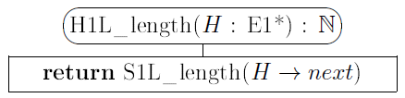
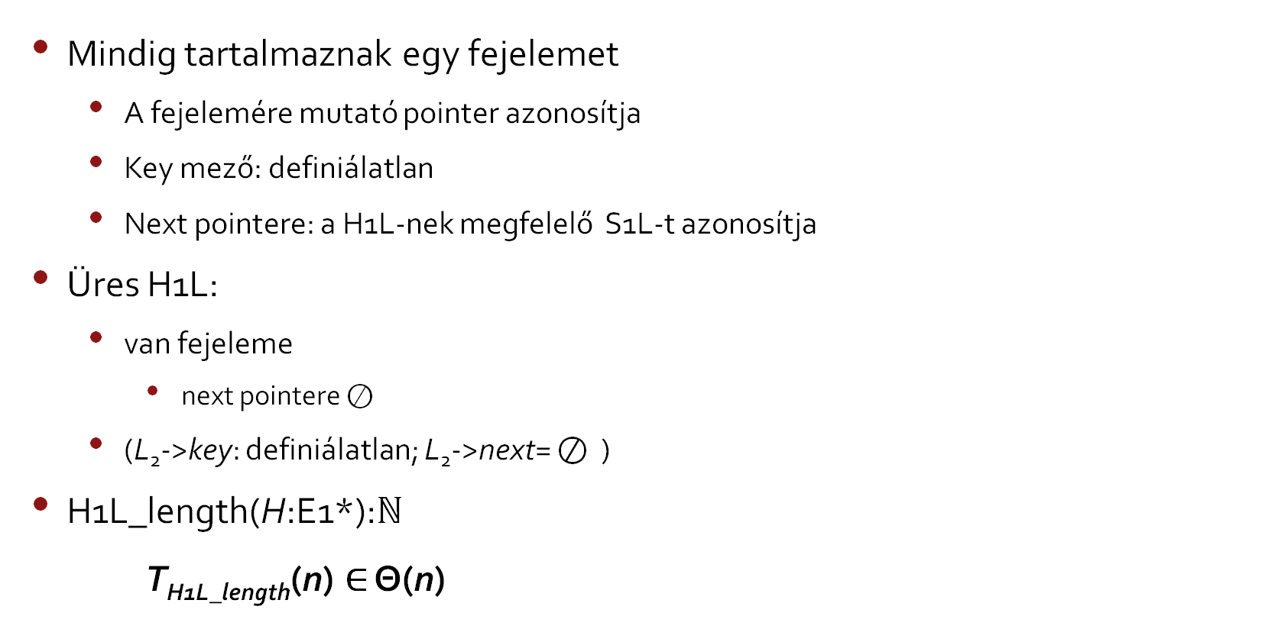
Fejelemes listák (H1L = Header node + 1-way List)
Mindig tartalmaznak egy fejelemet
  A fejelemére mutató pointer azonosítja
  Key mező: definiálatlan
  Next pointere: a H1L-nek megfelelő S1L-t azonosítja
Üres H1L:
  van fejeleme
    next pointere $⊘$
  (L₂->key: definiálatlan; L₂->next= $⊘$ )
H1L_length(H:E1*):$ℕ$
  T_{H1L_length}(n) ∈ Θ(n)

Slide 8
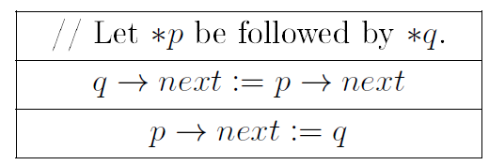
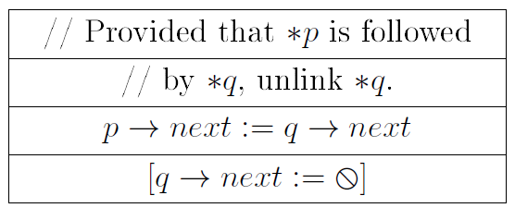

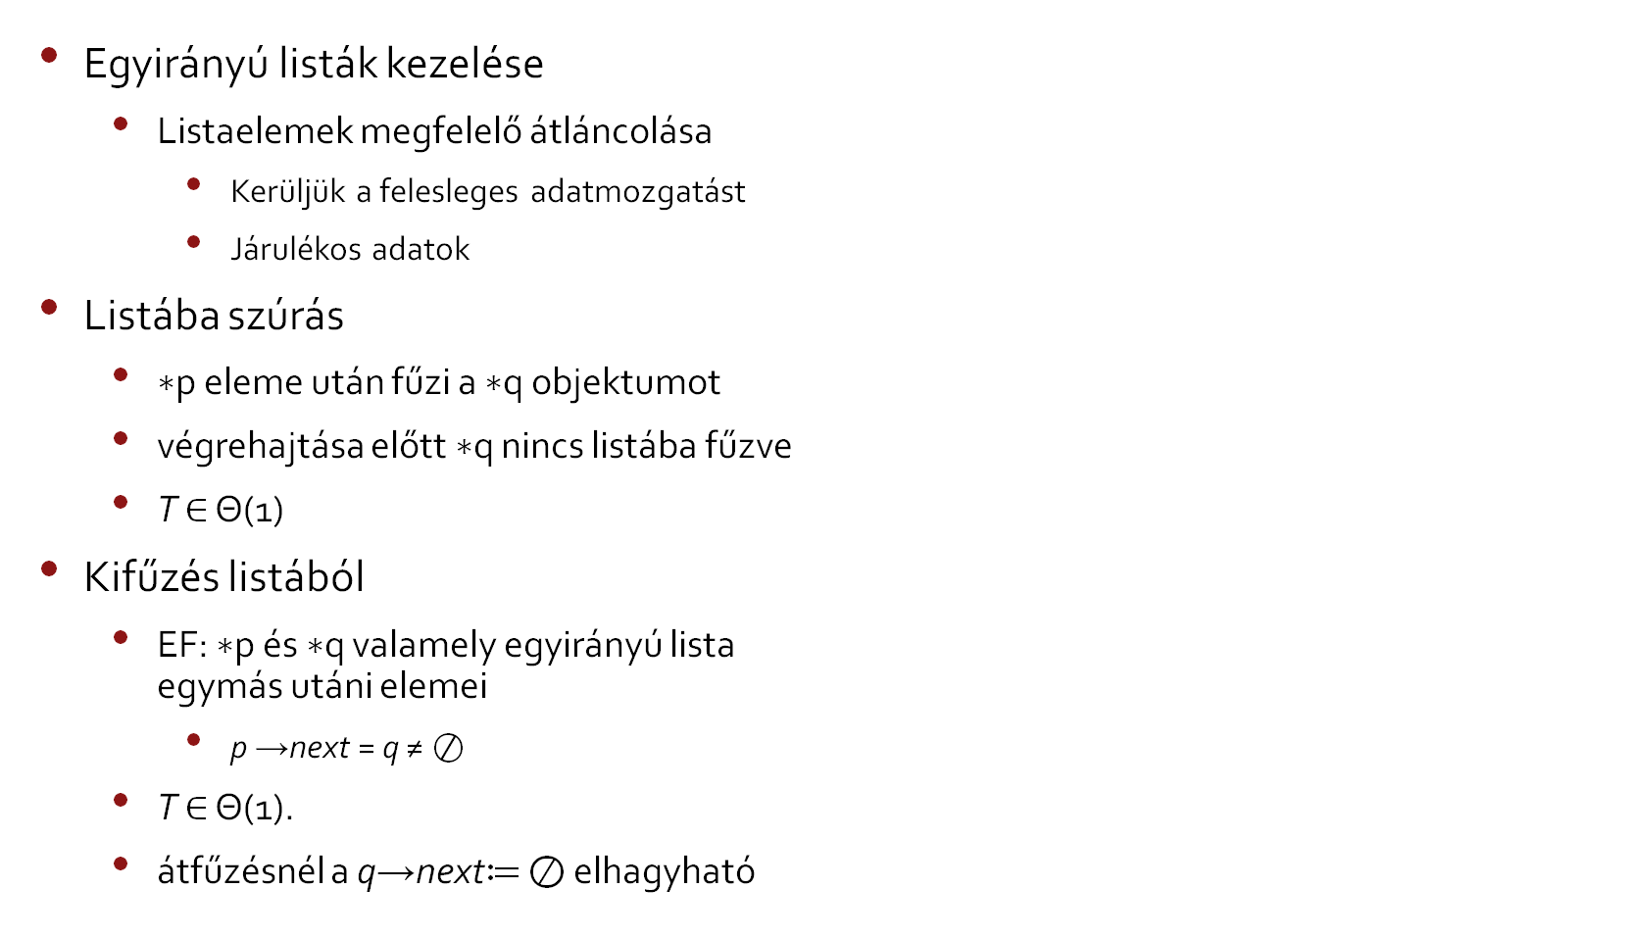
Egyirányú listák alapműveletei
Egyirányú listák kezelése
  Listaelemek megfelelő átláncolása
    Kerüljük a felesleges adatmozgatást
    Járulékos adatok
Listába szúrás
  ∗p eleme után fűzi a ∗q objektumot
  végrehajtása előtt ∗q nincs listába fűzve
  T ∈ Θ(1)
Kifűzés listából
  EF: ∗p és ∗q valamely egyirányú lista
  egymás utáni elemei
    p →next = q ≠ $⊘$
  T ∈ Θ(1).
  átfűzésnél a q→next≔ $⊘$ elhagyható

Slide 9
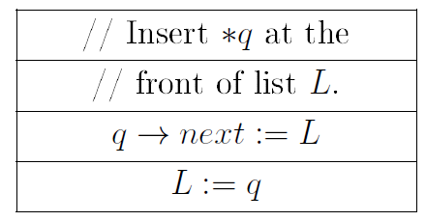
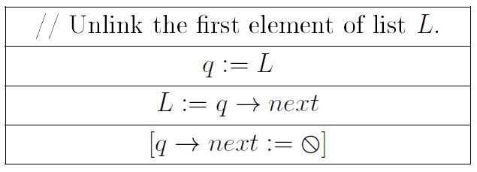
Egyirányú listák további műveletei
Fejelemes egyirányú listák (H1L)
  Az alapműveletek segítségével minden összetett listamódosító művelet megadható
Egyszerű egyirányú listák (S1L)
  Elem (*q) beszúrása a lista legelejére
  Első elem kifűzésére
2.
1.

Slide 10
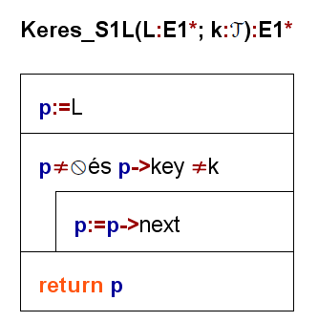
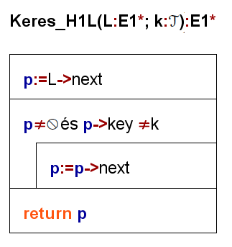
Műveletek egyirányú listákon: Keresés*
Sikeres keresés:
  p=Az első k kulcsú elem címe
Sikertelen keresés:
  p= ∅
Műveletigény: O(n)

Slide 11
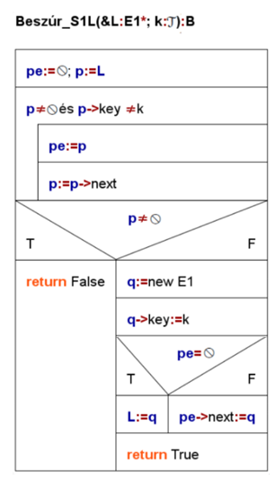
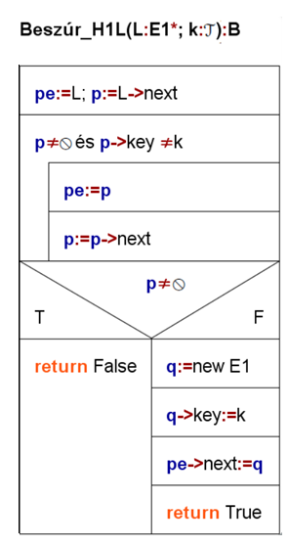
Műveletek egyirányú listákon: Beszúrás*
Egyedi kulcsok
  Ismétlődés nem megengedett
Két futó pointer
  pe: p előtti elem
Sikeres keresés:
  Nincs beszúrás ->False
Sikertelen keresés:
  Beszúrás utolsó elemnek ->True
Műveletigény: O(n)

Slide 12
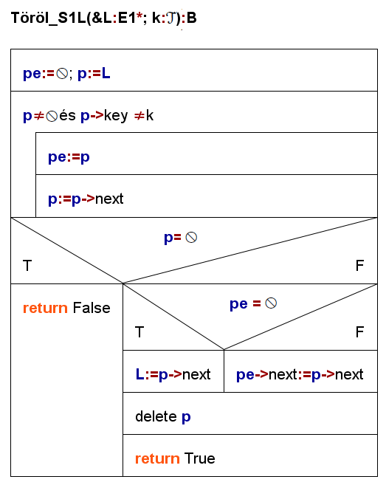
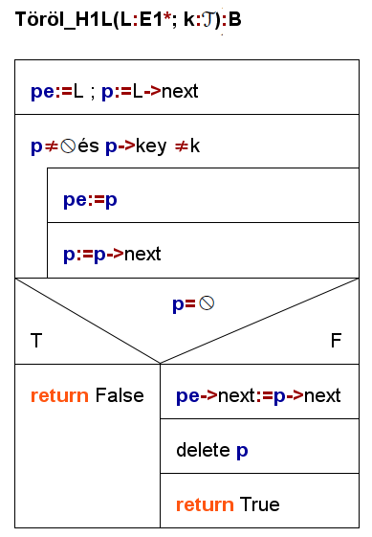
Műveletek egyirányú listákon: Törlés*
Két futó pointer
  pe: p előtti elem
Sikertelen keresés:
  Nincs törlés ->False
Sikeres keresés:
  Kifűzés és törlés
  ->True
Műveletigény: O(n)

Slide 13
S1L és H1L összehasonlítása
S1L
H1L
Sok rövid lista
  Szignifikáns a tárigények különbsége
  Fejelemek allokálása és deallokálása a futási időt jelentősen megnövelheti
  (pl. hasító táblák, összefésüléses rendezés)
Egy (rész)feladatban a listát mindig csak a legelején (~ veremszerűen) kell módosítani
A lista első eleme biztosan a helyén marad
Kevesebb esetszétválasztás
  Mindig valami után kell beszúrni
  Mindig valami mögül kell kifűzni.
Eggyel több objektumot tartalmaz
  Megnöveli a program tárigényét
Őrszem (sentinel):
  fejelem, végelem
Végelem: pl. sorok

Slide 14
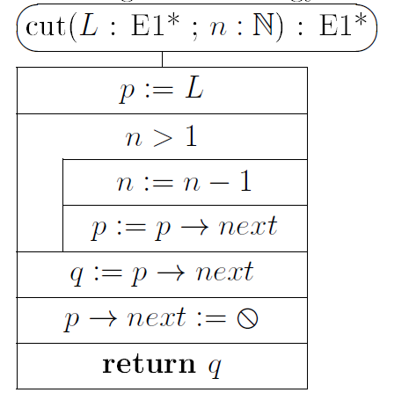

cut(L : E1* ; n : $ℕ$) : E1*
L kettévágása (L: S1L)
  Az első n elemét hagyja L-ben
  Visszaadja a lista levágott maradékát azonosító pointert
A listaelemek sorrendjét megtartja
    T_{cut}(n) ∈ Θ(n)

Slide 15
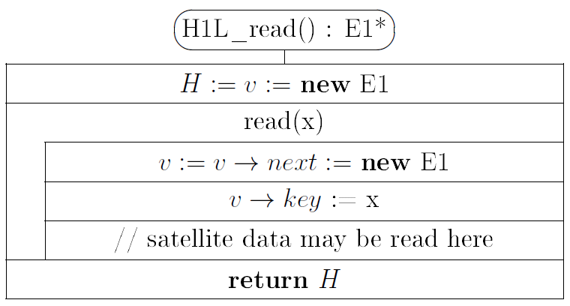
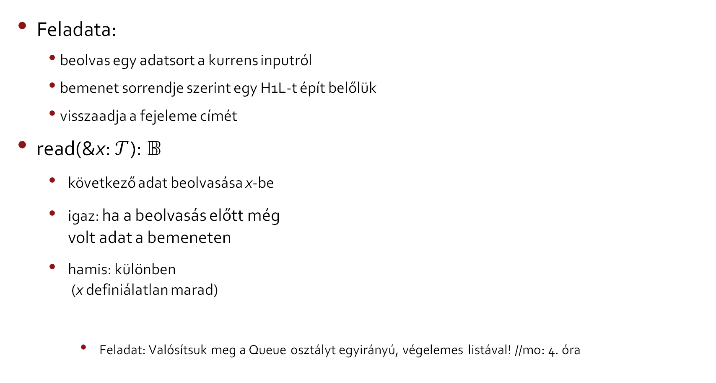
H1L_read() : E1*
  T_{H1L_read}(n) ∈ Θ(n)
    Feladata:
      beolvas egy adatsort a kurrens inputról
      bemenet sorrendje szerint egy H1L-t épít belőlük
      visszaadja a fejeleme címét
read(&x: $𝒯$): $𝔹$
  következő adat beolvasása x-be
  igaz: ha a beolvasás előtt még
  volt adat a bemeneten
  hamis: különben
  (x definiálatlan marad)
    Feladat: Valósítsuk meg a Queue osztályt egyirányú, végelemes listával! //mo: 4. óra

Slide 16
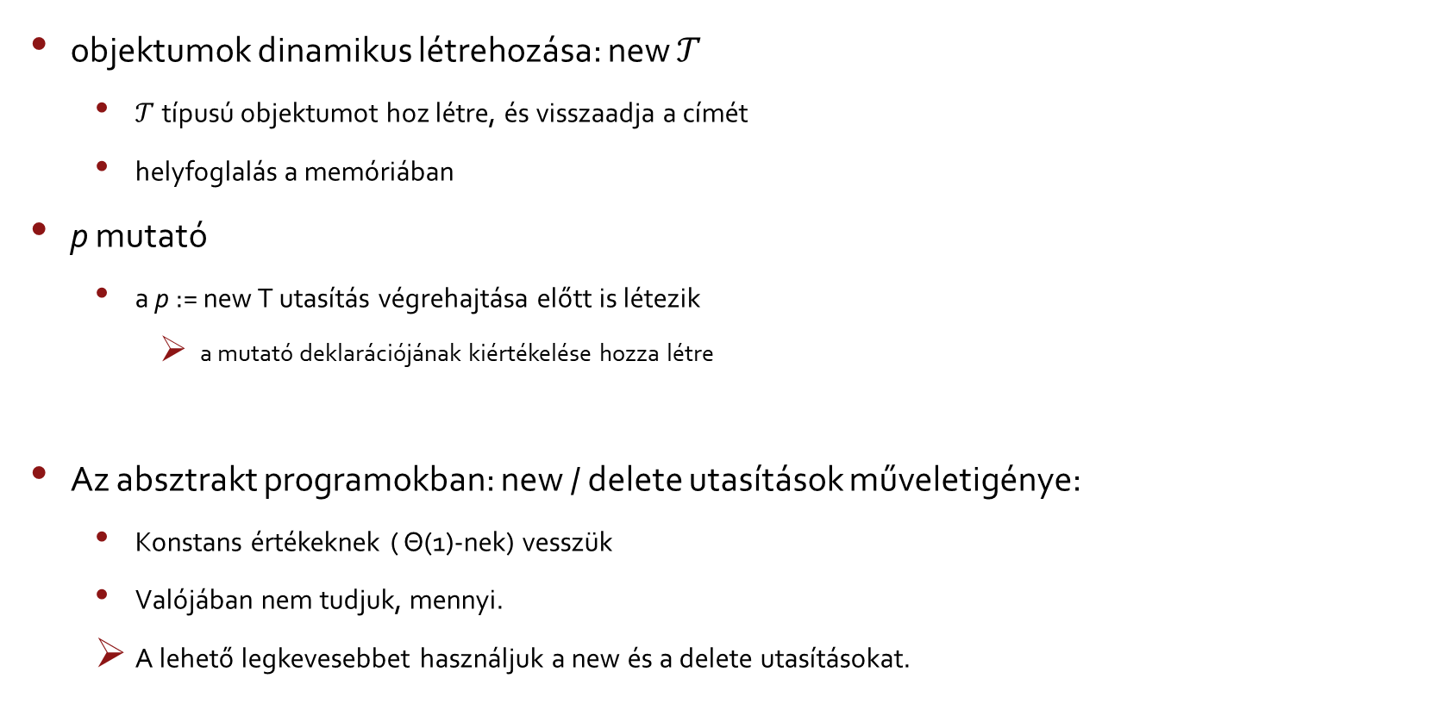
Dinamikus memóriagazdálkodás
objektumok dinamikus létrehozása: new $𝒯$
  $𝒯$ típusú objektumot hoz létre, és visszaadja a címét
  helyfoglalás a memóriában
p mutató
  a p := new T utasítás végrehajtása előtt is létezik
    a mutató deklarációjának kiértékelése hozza létre
Az absztrakt programokban: new / delete utasítások műveletigénye:
  Konstans értékeknek ( Θ(1)-nek) vesszük
  Valójában nem tudjuk, mennyi.
  A lehető legkevesebbet használjuk a new és a delete utasításokat.
objektumok dinamikus törlése: delete p
  p mutató által hivatkozott objektumot törli
  memória felszabadítása
  delete p végrehajtása után is létezik
    egészen az őt (automatikusan) deklaráló eljárás vagy függvény végrehajtásának befejezéséig

Slide 17
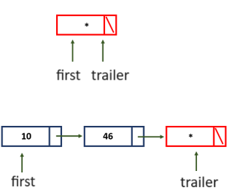
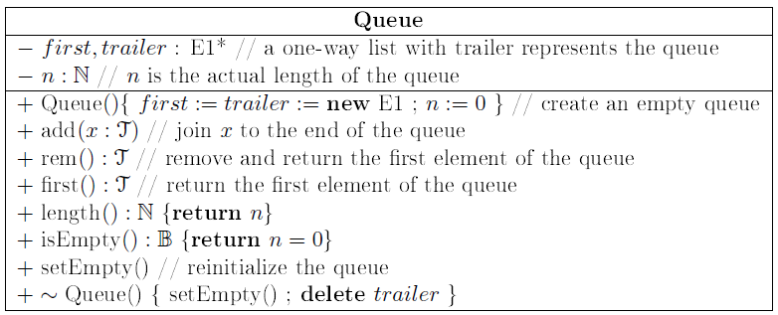
Sor megvalósítása végelemes listával
Valósítsuk meg a Queue osztályt egyirányú, végelemes listával!
A listára két külső pointer mutat
  first: az első elemre
  trailer: a (nemdefiniált kulcsú) végelemére
A sor műveleteinek műveletigénye
  setEmpty() és a destruktor :Θ(n)
  többi: Θ(1)
    n a kiürítendő sor hossza
    new és a delete utasítások: Θ(1)
Tfh. a new utasításokhoz
  elegendő a memória

Slide 18
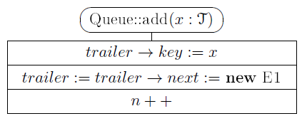
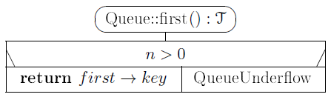
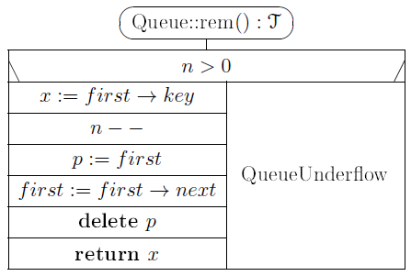
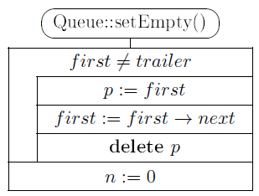
Queue műveletek

Slide 19
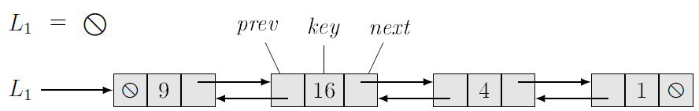
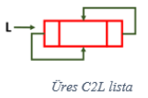
Kétirányú listák
(two-way or doubly linked lists)
Egyszerű kétirányú listák (S2L = Simple Two-way List)
  a lista módosításakor különbözőképpen kell kezelni:
    a lista első / utolsó / közbülső elemeit
  Hasító táblánál használjuk
Fejelemes ciklikus kétirányú listák (C2L = Cyclic Two-way List with header)
  Gyakoribb
  listamódosító műveletek:
    egyszerűbbek és hatékonyabbak

Slide 20
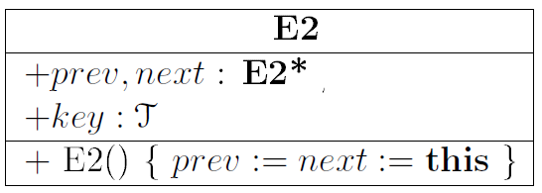
Ciklikus kétirányú listák (C2L) (Cyclic Two-way List)
Fejelemes vs. fejelem nélküli C2L
  Megegyeznek:
    a listák elemeinek osztálya (E2)
    alapvető listakezelő műveleteik (Θ(1))
  Fejelem használatának előnye:
    Nem kell külön kezelni:
      az üres listába való beszúrást
      az utolsó listaelem törlését
    Listakezelés tovább egyszerűsödik
  C2L: Fejelemes

Slide 21
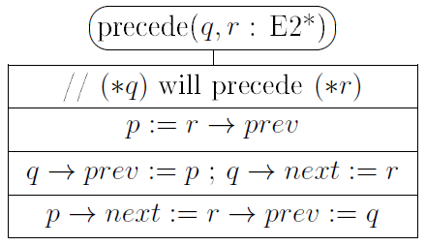
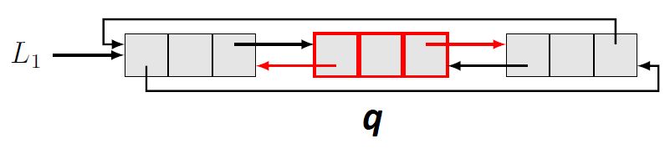
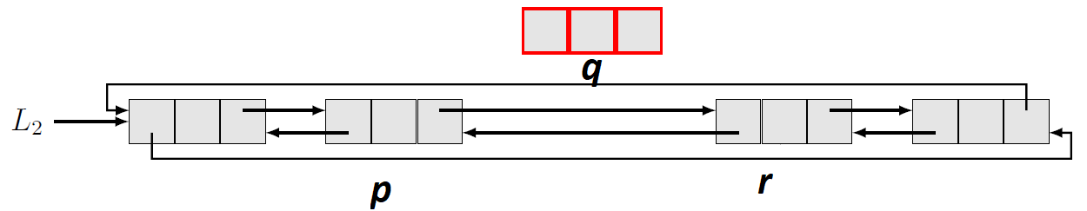
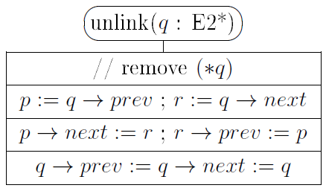
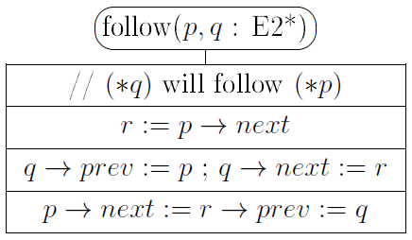
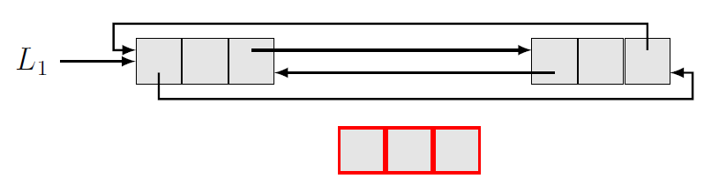
Listakezelő műveletek

Slide 22
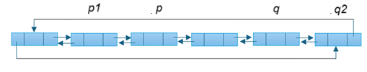
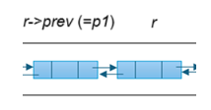
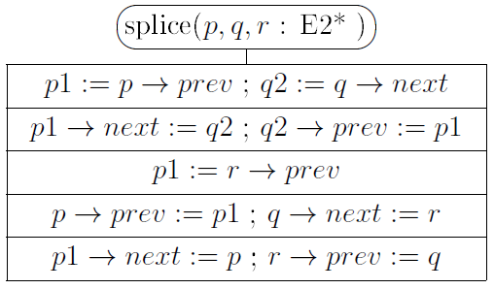
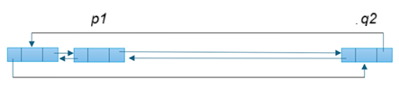

Példák C2L listákra: splice listaművelet
Előfeltétel:
  ∗p és ∗q ugyanannak a
  C2L-nek az elemei
  ∗p után jön valahol ∗q ( p = q is lehet)
  a C2L [p, . . . , q] szakasza nem tartalmaz:
    sem fejelemet
    sem a ∗r elemet
  ∗r elem: ennek, vagy egy másik C2L-nek eleme
splice(p, q, r) elemi listaművelet
  A fenti előfeltétellel
  C2L egy adott [p, . . . , q] szakaszát eltávolítja
  majd az eltávolított szakaszt egy ∗r eleme elé fűzi
Műveletigény: Θ(1)

Slide 23
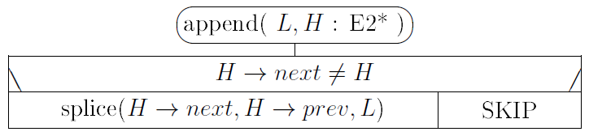

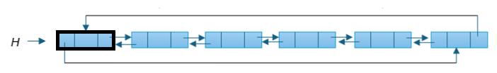
Példák C2L listákra: append eljárás
Előfeltétel:
  ∗p és ∗q ugyanannak a C2L-nek az elemei
  ∗p után jön valahol ∗q ( p = q is lehet)
  [p, . . . , q] nem tartalmazza sem a fejelemet, sem a ∗r elemet
  ∗r elem: ennek, vagy egy másik C2L-nek is lehet eleme
append(L,H) eljárás
  átfűzi az L C2L végére a H C2L elemeit
  eredeti sorrendben
  használja a slice(p,q,r)
Műveletigény: Θ(1)
r
p1
q2
p1
p
q

Slide 24
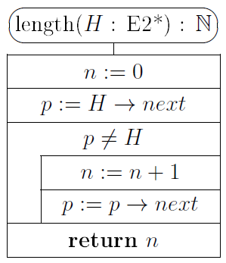
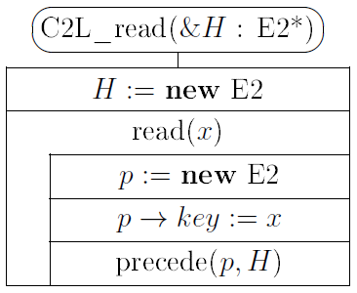
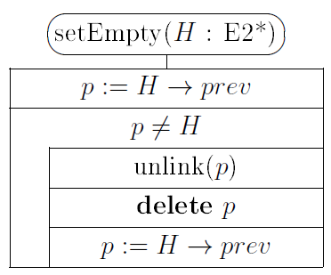



Példaprogramok C2L listákra

Slide 25

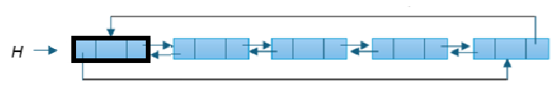
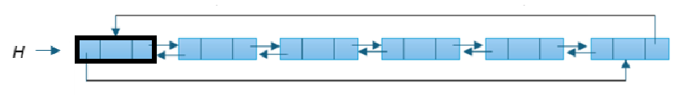
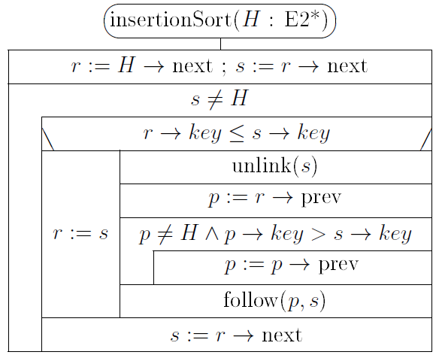

Példaprogramok C2L listákra
s
3
2
1
r
p
s
r
5
5
2
3
1
6
p
s
p
r
s
r
5
5
1
1
2
6
3
p
s
r
s
1
2
5
6
3
p
r
s
1
2
5
6
3
s
p
s
r
1
2
3
5
6

Slide 26
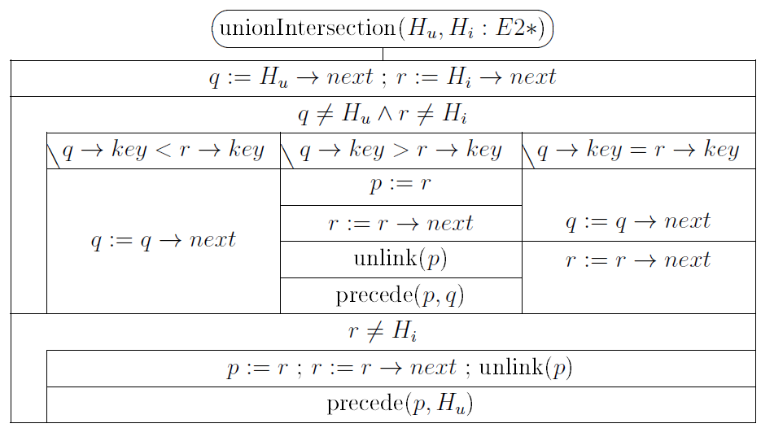
Halmazműveletek szig. mon. növő C2L listákra
unionIntersection (H_{u}, H_{i} : E2*)
  H_{u} és H_{i} : szig. mon. növő rendezett C2L-ek
  H_{i} megfelelő elemeit átfűzi a H_{u} listába
Eredmény:
  H_{u} listában: az eredeti listák ~ halmazok uniója
  H_{i} listában: a metszetük marad
Feltételek:
  Csak listaelemek átfűzése
    Nincs allokálás/ deallokálás
  MT(n_{u}, n_{i}) ∈ Θ(n_{u} + n_{i})
    H_{u} C2L hossza: n_{u}
    H_{i} C2L hossza: n_{i}
  Minkét lista marad
    Szigorúan monoton
    növekvően rendezett C2L

Slide 27
Ellenőrző kérdések
Melyek a tanult lineáris adatszerkezetek? Mennyi ezeknek a beszúrás, a törlés, illetve az i. elem elérésének a műveletigénye?
Milyen típusú láncolt listát ismer? Mik az egyes típusok előnyei és hátrányai?
Adja meg a Stack/Queue osztályok – egyirányú, nem ciklikus, láncolt listás reprezentációra alapozott - leírását, a metódusok struktogramjaival együtt! Mennyi a verem egyes műveleteinek a futási ideje? Miért?
Adja meg a Queue osztályok – egyirányú, ciklikus, fejelemes láncolt listás reprezentációra alapozott - leírását, a metódusok struktogramjaival együtt! Mennyi a verem egyes műveleteinek a futási ideje? Miért?

Slide 28
Ellenőrző kérdések
Adja meg a Kétirányú ciklikus listák műveleteit!
Írja meg a tanult rendező algoritmusokat C2L listára!
Adott két szigorúan monoton növekedően rendezett C2L. Írjon eljárást, mely a megfelelő elemek átfűzésével előállítja a két lista mint halmazok unióját az első listába! A másik lista lebontható!
  Írjon eljárást, mely az előző feladathoz hasonlóan a következő halmazműveleteket oldja meg:
    Két halmaz metszetét
    Két halmaz különbségét
    Két halmaz szimmetrikus differenciáját

Slide 29
Köszönöm a figyelmet!
Pusztai Kinga
A bemutató Ásványi Tibor: Algoritmusok és adatszerkezetek I.
előadásjegyzete alapján készült.

